Slide 1
ADMINISTRAÇÃO GERAL • ESTRUTURA ACADÊMICA
Teoria Sistêmica na
Administração
Da visão fragmentada ao pensamento integrado: compreendendo as organizações como sistemas vivos e abertos.
Notes:
[ROTEIRO DE FALA - SLIDE 1: CAPA]
- Bom dia/boa tarde a todos. Hoje vamos explorar um dos marcos mais revolucionários da gestão moderna: a Teoria Sistêmica na Administração.
- Durante décadas, a administração tradicional tratou as empresas como máquinas e engrenagens isoladas. Cada departamento cuidava apenas do seu quadrado.
- A Teoria Sistêmica rompe com esse reducionismo: ela nos ensina a olhar para as empresas não como fábricas mecânicas fechadas, mas como organismos vivos, dinâmicos e abertos em constante troca com a sociedade, clientes e mercado.
- Ao longo desta apresentação, veremos os fundamentos, os principais teóricos, as propriedades operacionais e, principalmente, como essa visão se converte em vantagem competitiva real no processo de tomada de decisão.
Tempo estimado: 1 a 2 minutos.

Slide 2
OBJETIVOS DE APRENDIZAGEM
Por que Estudar a Teoria Sistêmica?
👁️
🔗
🔄
Visão Holística
Interdependência
Adaptabilidade
Compreensão total da organização sem isolamento de setores.
Avaliação precisa dos impactos de decisões intersetoriais.
Resposta rápida e contínua às transformações do mercado.
Ver o todo integrado ao invés de fragmentos desconexos. Elimina a miopia departamental.
Cada ação em vendas reverbera em produção, logística, RH e fluxo de caixa.
Capacidade dinâmica de sobreviver e prosperar em ambientes de alta incerteza.
Notes:
[ROTEIRO DE FALA - SLIDE 2: POR QUE ESTUDAR A TEORIA SISTÊMICA?]
- Três grandes competências justificam o domínio deste tema:
1. Visão Holística: 'Holos' vem do grego e significa 'todo'. Um gestor sistêmico não olha apenas para a sua mesa ou para a sua meta individual; ele enxerga a cadeia de ponta a ponta.
2. Interdependência: Em uma organização, nada acontece no vácuo. Se o marketing cria uma promoção agressiva sem alinhar com operações e estoque, a empresa gera frustração no cliente e gargalos logísticos. Decisões eficazes mapeiam esses elos.
3. Adaptabilidade: Vivemos na era da volatilidade. Empresas que se fecham em velhos manuais perecem; sistemas que escutam o ambiente e aprendem continuam evoluindo.
Tempo estimado: 1 minuto e meio.

Slide 3
TÓPICO 1 • RELAÇÃO TEÓRICA
Abordagem Sistêmica na Administração Geral
Abordagem Tradicional
Abordagem Sistêmica
Visão Mecanicista
Visão Integrada
✗ Foco exclusivo em tarefas internas
Atenção estrita aos postos de trabalho e eficiência de rotina isolada.
✓ Integração total dos subsistemas
Processos transversais fluidos com cooperação intersetorial ativa.
✗ Departamentos isolados (Silos)
Feudos corporativos onde as áreas não dialogam entre si.
✓ Interação constante com o ambiente
Monitoramento diário de concorrentes, clientes, leis e tecnologia.
✗ Organização vista como sistema fechado
Crença de que o ambiente externo é previsível ou ignorável.
✓ Foco em objetivos globais
O sucesso da empresa como um todo supera os ganhos isolados de uma área.
Notes:
[ROTEIRO DE FALA - SLIDE 3: VISÃO MECANICISTA VS. VISÃO INTEGRADA]
- Façamos este contraste fundamental:
- À esquerda, temos a Administração Científica e Clássica (Taylor e Fayol). Para eles, a empresa era como uma máquina de relógio: peças intercambiáveis, regras rígidas e foco exclusivo para dentro da fábrica (sistema fechado).
- À direita, a Abordagem Sistêmica: percebeu-se que uma empresa não sobrevive isolada. Ela consome recursos do ambiente externo e precisa entregar valor para esse mesmo ambiente.
- Mais importante: na visão mecanicista, se cada setor bater sua meta, teoricamente tudo dá certo. Na visão sistêmica, descobrimos que metas locais conflitantes destroem o objetivo global. A integração é soberana!
Tempo estimado: 2 minutos.

Slide 4
TÓPICO 2 • ASPECTOS BÁSICOS
O Fluxo Fundamental de um Sistema
📥
⚙️
📤
🔄
Entradas (Inputs)
Processamento
Saídas (Outputs)
Feedback
Insumos, dados e matérias-primas
➔
Transformação operacional interna
➔
Produtos, serviços e resultados
➔
Retroalimentação e ajuste
Recursos humanos, financeiros, informação e tecnologia recebidos do ambiente.
Conversão produtiva, metodologias, linhas de montagem e tomada de decisão.
Entregas tangíveis, valor gerado, rentabilidade e impactos no mercado.
Avaliações, métricas, satisfação do cliente e correções de rumo em tempo real.
Notes:
[ROTEIRO DE FALA - SLIDE 4: FLUXO FUNDAMENTAL DE UM SISTEMA]
- Todo sistema dinâmico opera através deste circuito vital contínuo:
1. Entradas (Inputs): Insumos, matérias-primas, talentos, capitais e, cada vez mais, dados e informações.
2. Processamento (Throughput): A capacidade da organização de transformar esses recursos com inteligência, agilidade e eficiência.
3. Saídas (Outputs): O que devolvemos ao ecossistema: produtos de qualidade, serviços de valor, lucros e reputação.
4. Feedback (Retroalimentação - destacado à direita): Este é o coração da sobrevivência. O feedback nos diz se as saídas atenderam às expectativas. Sem feedback, um sistema fica cego e caminha para a falência.
Tempo estimado: 1 minuto e meio.

Slide 5
TÓPICO 3 • ESTRUTURA DE NÍVEIS
Hierarquização de Sistemas
Supersistema (Suprasistema)
Nível Macro
Ambiente externo abrangente: mercado consumidor, concorrência, marcos regulatórios, avanços tecnológicos e contexto socioeconômico global.
Sistema
Nível Mapeado
A organização ou empresa considerada em sua totalidade focal: cultura corporativa, governança, identidade de marca e estratégia integrada.
Subsistemas
Nível Micro
Departamentos, divisões funcionais, setores operacionais e equipes multidisciplinares internas responsáveis por etapas específicas do trabalho.
Notes:
[ROTEIRO DE FALA - SLIDE 5: HIERARQUIZAÇÃO DE SISTEMAS]
- O pensamento sistêmico nos ensina que a fronteira de um sistema depende do ponto de vista do observador (efeito matriosca ou bonecas russas):
- No Nível Macro (Supersistema): Temos o ecossistema econômico, as leis, a concorrência global e a cultura social. Nenhuma empresa controla o supersistema sozinha, mas todas são impactadas por ele.
- No Nível Mapeado (Sistema): É a empresa como um todo. É o foco da estratégia executiva.
- No Nível Micro (Subsistemas): São o marketing, finanças, compras, RH, TI. Para o diretor de TI, o departamento de TI é o seu sistema; mas para a presidência, ele é apenas um subsistema a serviço do todo.
- O segredo da governança sistêmica é garantir que o subsistema não tente se comportar como se fosse maior que o sistema focal.
Tempo estimado: 1 minuto e meio.

Slide 6
TÓPICO 4 • PRINCÍPIOS PRÁTICOS
Aplicação dos Conceitos Sistêmicos
⚡
Sinergia
⚖️
Homeostase
O todo é maior que a soma das partes
Equilíbrio dinâmico e autorregulação
Trabalho conjunto cooperativo com resultado substancialmente superior à mera soma individual dos esforços (1 + 1 = 3).
Capacidade do sistema de resistir a perturbações externas e restaurar a estabilidade operacional através de autocorreção contínua.
🔋
Entropia Negativa
🎯
Equifinalidade
Importação ativa de energia vital
Múltiplos caminhos, mesmo resultado
Tendência natural de qualquer sistema fechado é o caos e a morte (entropia). Sistemas abertos importam energia para reverter o desgaste.
Capacidade de alcançar o mesmo objetivo final a partir de diferentes condições iniciais e por variadas rotas estratégicas.
Notes:
[ROTEIRO DE FALA - SLIDE 6: CONCEITOS SISTÊMICOS FUNDAMENTAIS]
- Estes quatro termos são clássicos em provas, bancas e na literatura gerencial:
1. Sinergia: Quando dois times trabalham juntos de forma alinhada, o valor criado supera muito a soma dos dois trabalhando isolados.
2. Homeostase: Termo emprestado da biologia. Assim como o corpo humano regula a temperatura a 36,5°C faça frio ou calor, a empresa usa estoques de segurança, caixas de reserva e ajustes de preços para manter seu equilíbrio financeiro e produtivo.
3. Entropia Negativa (ou Negentropia): Pela física, tudo tende à desordem e ao colapso se for abandonado. As empresas combatem isso importando nova energia: contratando novos talentos, adotando novas tecnologias e oxigenando seus processos.
4. Equifinalidade: Não existe uma única 'receita de bolo' para lucrar ou vencer no mercado. Uma empresa pode crescer via inovação tecnológica de ponta, enquanto outra alcança o mesmo sucesso via excelência em atendimento ao cliente ou baixo custo.
Tempo estimado: 2 minutos.

Slide 7
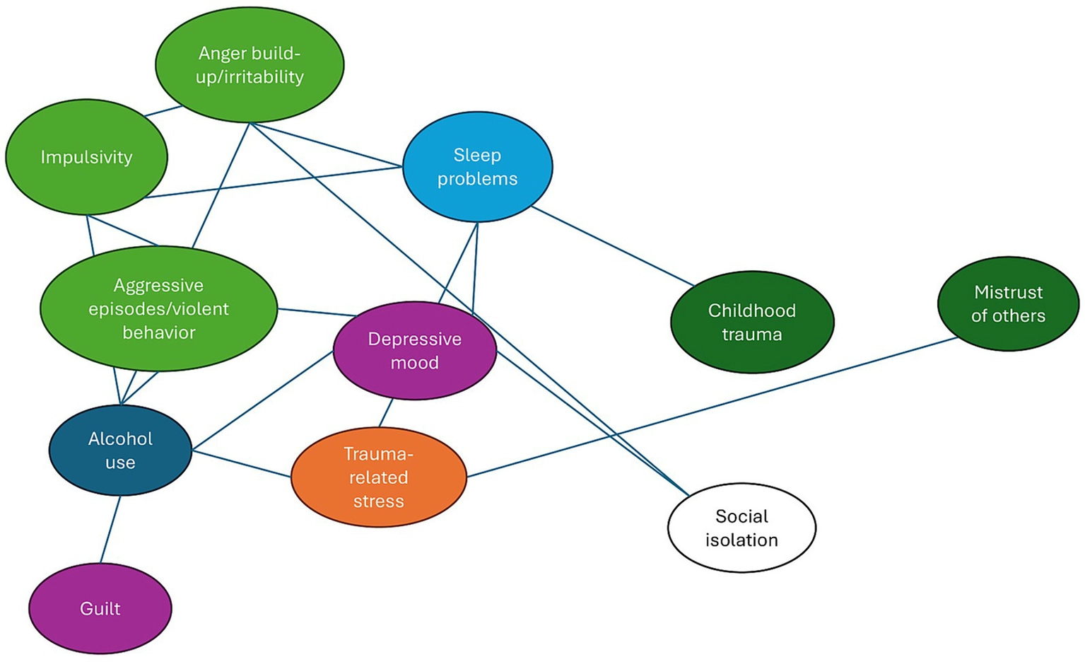
TÓPICO 5 • PROPRIEDADES ABERTAS
Organizações como Sistemas Abertos
Fronteiras Permeáveis
Troca contínua de dados, clientes e recursos com o ecossistema externo.
A empresa não tem muros impenetráveis: absorve demandas da sociedade e responde com inovação e valor.
Dinamismo Constante
Reorganização flexível para sustentação do equilíbrio adaptativo.
Frente a novas regulamentações ou concorrentes agressivos, o arranjo interno se adapta sem colapsar.
Ciclos de Eventos
Reciclagem e reinvestimento contínuo para garantir longevidade.
A receita gerada nas vendas é reinvestida em insumos, pesquisa e salários, retroalimentando o ciclo.
Rede de Interconexões: Nós interdependentes e fluxo contínuo de estímulos.
Notes:
[ROTEIRO DE FALA - SLIDE 7: ORGANIZAÇÕES COMO SISTEMAS ABERTOS]
- O que torna uma empresa um sistema aberto?
1. Fronteiras Permeáveis: Uma empresa não pode ser uma caixa-preta fechada. Ela compra do fornecedor, atende ao cliente, negocia com bancos e cumpre normas ambientais.
2. Dinamismo Constante: As condições nunca são estáticas. O mercado muda, os juros oscilam, novas IAs surgem. Manter o equilíbrio exige movimento contínuo (equilíbrio dinâmico).
3. Ciclos de Eventos: As trocas têm natureza cíclica. O produto sai -> o dinheiro entra -> novos insumos são comprados -> novos salários são pagos. Se o ciclo se rompe em qualquer nó dessa rede (como mostra a figura ao lado), o sistema inteiro entra em pane.
Tempo estimado: 1 minuto e meio.

Slide 8
TÓPICO 6 • FUNDAMENTAÇÃO TEÓRICA
Principais Teóricos do Pensamento Sistêmico
1
2
3
Ludwig von Bertalanffy
C. West Churchman
Chester Barnard
Criador da TGS
Pioneiro da Gestão Sistêmica
Sistemas Cooperativos
Biólogo austríaco que concebeu a Teoria Geral dos Sistemas (década de 1950). Propôs que princípios universais regem sistemas em todos os ramos da ciência, da biologia à administração.
Filósofo e pesquisador operacional norte-americano. Foi quem primeiro aplicou com rigor o pensamento sistêmico no planejamento estratégico corporativo e na tomada de decisão gerencial.
Executivo e teórico que conceituou a organização como um 'sistema cooperativo aberto'. Demonstrou que a sobrevivência da firma depende do equilíbrio entre contribuições e incentivos das pessoas.
★ Pioneirismo Conceitual
★ Aplicação Gerencial
★ Dimensão Humana & Aberta
Notes:
[ROTEIRO DE FALA - SLIDE 8: PRINCIPAIS TEÓRICOS]
- É fundamental saber quem foram os pioneiros desta revolução:
1. Ludwig von Bertalanffy: Um biólogo que percebeu que a física clássica não conseguia explicar a vida porque tratava tudo como sistemas fechados. Em 1950, publicou as bases da TGS, provando que um organismo ou uma organização precisam de trocas ambientais para se manterem vivos.
2. C. West Churchman: Trouxe a TGS para o mundo dos negócios através da obra seminal 'The Systems Approach' (1968). Ensinou gestores a pensar em tradeoffs, objetivos globais e gestão de complexidade.
3. Chester Barnard: Já em 1938, na obra clássica 'As Funções do Executivo', antecipou que empresas são sistemas cooperativos sociais. Sem a disposição das pessoas em colaborar em prol de um propósito comum, a estrutura desmorona.
Tempo estimado: 2 minutos.

Slide 9
TÓPICO 7 • CLASSIFICAÇÃO
Sistemas Abertos vs. Sistemas Fechados
Sistemas Fechados
Sistemas Abertos
• Sem intercâmbio com o meio externo.
• Comportamento puramente determinístico, mecânico e previsível.
• Sujeito à entropia positiva máxima: desgaste, obsolescência e colapso inevitável.
• Não reage nem se adapta a mudanças do ambiente.
✓ Troca constante e vital de energia, insumos, dados e matérias.
✓ Alta capacidade adaptativa e flexibilidade frente a incertezas.
✓ Possuem homeostase dinâmica e entropia negativa (reorganização constante).
✓ Atingem equifinalidade: atingem metas por rotas diversas.
Exemplo Prático: Máquinas isoladas, circuitos fechados, motores industriais sem sensor externo.
Exemplo Prático: Empresas, ecossistemas digitais, startups, seres humanos e sociedades.
Notes:
[ROTEIRO DE FALA - SLIDE 9: SISTEMAS ABERTOS VS. FECHADOS]
- Esta é uma das distinções centrais da disciplina:
- No mundo físico inanimado, muitos sistemas são fechados: um relógio de corda funciona de forma determinística, sem trocar com o exterior. Se quebrar uma engrenagem, ele para.
- Organizações humanas NUNCA são sistemas fechados. Quando uma empresa age como se fosse um sistema fechado (ignorando reclamações de clientes, tendências tecnológicas ou concorrentes), ela é punida pela entropia: definha e quebra.
- As empresas mais bem-sucedidas do século XXI são sistemas abertos por excelência: capturam tendências no ar e ajustam sua proposta de valor em tempo real.
Tempo estimado: 1 minuto e meio.

Slide 10
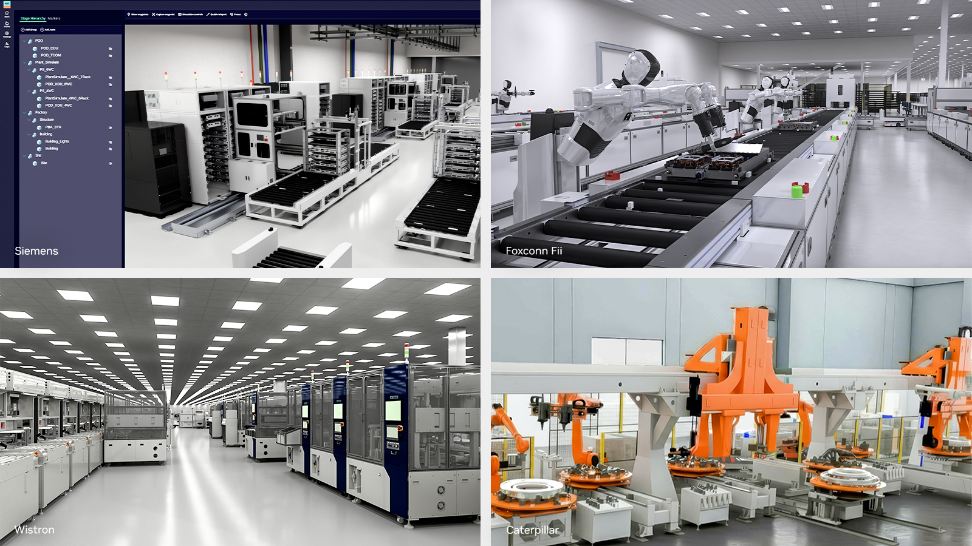
TÓPICO 8 • ABORDAGEM SOCIOTÉCNICA
A Abordagem Sociotécnica
Subsistema Técnico
Tecnologia, equipamentos, infraestrutura física, softwares, linhas de produção e processos operacionais padronizados.
Subsistema Social
Pessoas, relações interpessoais, liderança, cultura organizacional, motivação humana, valores e competências.
Indústria 4.0 & Automação: Tecnologia avançada integrada ao fator humano.
Princípio da Otimização Conjunta: O sucesso exige equilibrar técnica e pessoas.
Notes:
[ROTEIRO DE FALA - SLIDE 10: ABORDAGEM SOCIOTÉCNICA]
- Desenvolvida pelo Tavistock Institute de Londres (com Eric Trist e Fred Emery), a Abordagem Sociotécnica nasceu de um insight prático:
- Muitas empresas compram os computadores mais caros, instalam robôs modernos ou implementam novas IAs, mas a produtividade desaba. Por quê?
- Porque a organização é composta por DOIS subsistemas interligados:
1. O Técnico: Máquinas, fluxos, algoritmos, métodos de trabalho.
2. O Social: Pessoas, liderança, confiança, cultura e motivação.
- Não existe tecnologia que compense uma equipe desmotivada ou uma liderança tóxica. O segredo da alta performance é a 'otimização conjunta': a tecnologia deve capacitar e empoderar o ser humano, e as pessoas devem estar preparadas para extrair o melhor das máquinas.
Tempo estimado: 2 minutos.

Slide 11

SÍNTESE PRÁTICA
Gestão Sistêmica no Processo Decisório
Mapeamento Prévio de Impactos
✓
Avaliação das consequências em cascata antes de implementar qualquer decisão estratégica (prevenção do efeito dominó).
Eliminação de Silos Operacionais
✓
Derrubada de barreiras comunicacionais e cooperação horizontal fluida entre todos os departamentos.
Alinhamento Dinâmico com o Ambiente
✓
Sincronização ágil entre os objetivos internos da empresa e as demandas voláteis dos clientes e do mercado.
Tomada de Decisão Sistêmica: Conectando lideranças e eliminando silos.
Notes:
[ROTEIRO DE FALA - SLIDE 11: PROCESSO DECISÓRIO SISTÊMICO]
- Como transformar a teoria em prática diária de gestão?
- Três práticas indispensáveis:
1. Mapeamento prévio de impactos: Antes de cortar custos ou alterar um software, o líder sistêmico pergunta: 'Quem será afetado? O atendimento ao cliente vai sofrer? O pós-venda vai travar?'. Evita-se o clássico 'remédio que mata o paciente'.
2. Eliminação de silos: As reuniões não podem ser apenas de diretoria fechada. Criam-se equipes multidisciplinares e rituais de alinhamento entre áreas distintas.
3. Alinhamento dinâmico: Metas internas precisam conversar com a realidade externa. Não adianta bater a meta de produzir 1 milhão de itens se o mercado mudou e não quer mais aquele modelo.
Tempo estimado: 1 minuto e meio.

Slide 12
🎓
Visão Sistêmica como Vantagem Competitiva
“A organização não é uma soma de partes isoladas,
mas uma rede viva de interações contínuas.”
Pensamento Holístico • Integração Tecnológica & Humana • Adaptabilidade Contínua
Notes:
[ROTEIRO DE FALA - SLIDE 12: CONCLUSÃO E SÍNTESE]
- Chegamos à conclusão da nossa apresentação com esta reflexão fundamental:
- 'A organização não é uma soma de partes isoladas, mas uma rede viva de interações contínuas.'
- Para quem administra, lidera ou empreende no século XXI, a Teoria Sistêmica não é apenas uma teoria de livro: é uma lente de navegação para a sobrevivência e para a alta performance.
- Líderes que pensam de forma sistêmica constroem organizações mais resilientes, empresas mais inovadoras e ambientes de trabalho mais cooperativos e humanos.
- Muito obrigado pela atenção de todos! Estou à disposição para dúvidas, comentários e debate.
Tempo estimado: 1 a 2 minutos.

Slide 13
FONTES & LEITURAS RECOMENDADAS
Fundamentação Bibliográfica e Fontes Visuais
📚 Obras Clássicas de Referência
🌐 Estudos e Fontes Visuais
• BERTALANFFY, Ludwig von. Teoria Geral dos Sistemas: Fundamentos, Desenvolvimento e Aplicações. Petrópolis: Vozes, 1975.
• CHURCHMAN, C. West. The Systems Approach. New York: Dell Publishing, 1968.
• BARNARD, Chester. As Funções do Executivo. São Paulo: Atlas, 1979.
• KATZ, Daniel; KAHN, Robert L. Psicologia Social das Organizações. São Paulo: Atlas, 1978.
• CHIAVENATO, Idalberto. Introdução à Teoria Geral da Administração. 10. ed. Rio de Janeiro: GEN Atlas, 2020.
🔗 MIT Sloan Management Review
What is Systems Thinking in Business?
Fonte: https://executive.mit.edu/
🔗 Frontiers in Psychology
Systems Theory and Behavioral Interaction Networks
Fonte: https://www.frontiersin.org/
🔗 NVIDIA Omniverse Manufacturing
Digital Twins & Cyber-Physical Operational Systems
Fonte: https://nvidianews.nvidia.com/
🔗 Tavistock Institute
Socio-Technical Systems Design and Organizational Work
Fonte: Historical Research Papers
Notes:
[ROTEIRO DE FALA - SLIDE 13: FONTES E REFERÊNCIAS]
- Para aprofundamento, recomendamos as obras fundamentais de Bertalanffy, Churchman e Barnard, além das aplicações contemporâneas do MIT Sloan e estudos em sistemas sociotécnicos.
- Os links e fontes visuais das ilustrações estão devidamente creditados e catalogados para consulta acadêmica.

